Slide 1

1조
QR 도서관
설계 및 구현
2018.11.14 수요일
발표자 : 천민지

Slide 2

목차
1
1. 현재 도서관 시스템의 문제점
2. QR코드를 이용한 해결방안
3. QR코드를 이용한 자리대출의 장점
4. QR도서관 앱 이미지
5. 영상시연
QR 도서관

Slide 3
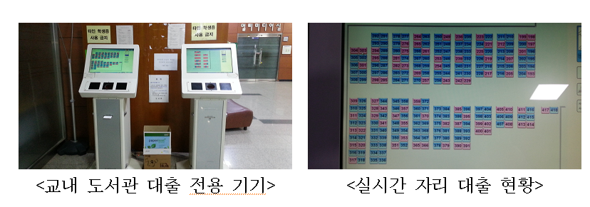
현재 도서관 시스템의 문제점
2
현재의 도서관 시스템
문제점
1. 대출 전용 기기의 수 부족 좌석 대출을 위한 대기 상황 발생
2. 학생증 대여를 통한 부정 대출 가능 공정성 결여
3. 대출 전용 기기만을 이용한 잔여 시간 확인, 연장, 반납 기능 융통성 부족
QR 도서관

Slide 4

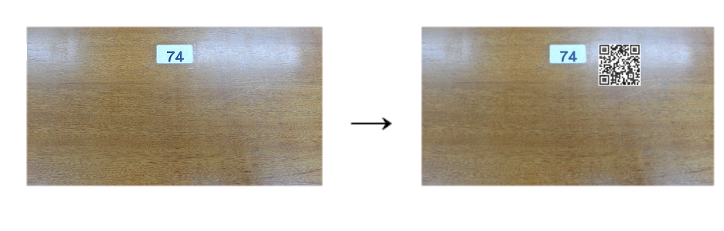
QR코드를 이용한 해결방안
3
QR코드
QR은 Quick Response의 약자로서, 숫자 최대 7,089자, 문자(ASCII) 최대 4,296자, 이진(8비트) 최대 2,953바이트, 한자 최대 1,817자를 저장할 수 있으며, 일반 바코드보다 인식속도와 인식률, 복원력이 뛰어나다. 바코드가 주로 계산이나 재고관리, 상품확인 등을 위해 사용된다면 QR코드는 마케팅이나 홍보, PR 수단으로 많이 사용된다
도서관의 각 자리별 QR코드를 부착하여, 단말기(스마트폰)로 해당 코드를
인식 할 경우 대출 및 연장이 가능하도록 한다.
QR 도서관

Slide 5
QR코드를 이용한 자리대출의 장점
4
자리 연장을 위해 1층까지 내려가지 않아도 된다.
1.
자리 연장을 위해 1층까지 내려가지 않아도 된다.
=> 앱을 켜서 연장 시간마다 QR코드를 인식 시키면 연장이 되므로 연장을 위한 불필요한 이동을 막을 수 있다.
2.
자리를 직접 보고 대출 할 수 있다.
기존 시스템은 1층에서 비어 있는 좌석을 대출해서 올라가도 사람이 있거나 물건이 있는 경우가 있어 다시 내려가서 다른 좌석을 대출하는 불편함이 있었다.
QR도서관은 앱을 켜서 직접 빈자리로 가서 QR코드를 인식시켜서 좌석을 대출 받으므로 편리하다.
3.
시험기간에 줄을 서서 기다리는 시간 단축
기존 시스템은 시험기간때 특히 불편하다. 단순 연장을 하려는 경우에도 긴 줄 뒤에 서 있어야 하고, 좌석을 빌리기 위해 줄을 오래 서 있어야한다. 만약 기기가 하나라도 고장이 나면 대기시간이 더 길어진다. 하지만 QR도서관은 자리로 가서 빌리는 방식이므로 편리하다.
4.
유지 보수비용 절감.
=> 기존의 시스템은 전기비와 기기 유지,보수비용이 든다. 하지만 QR코드는 서버 운영과, 작은 QR코드를
인쇄하는 인쇄비만 들어 경제적이다.
QR 도서관

Slide 6
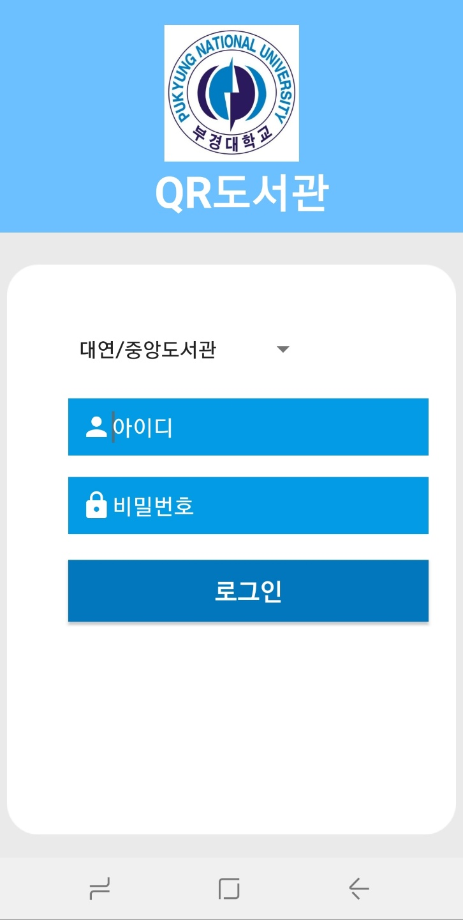
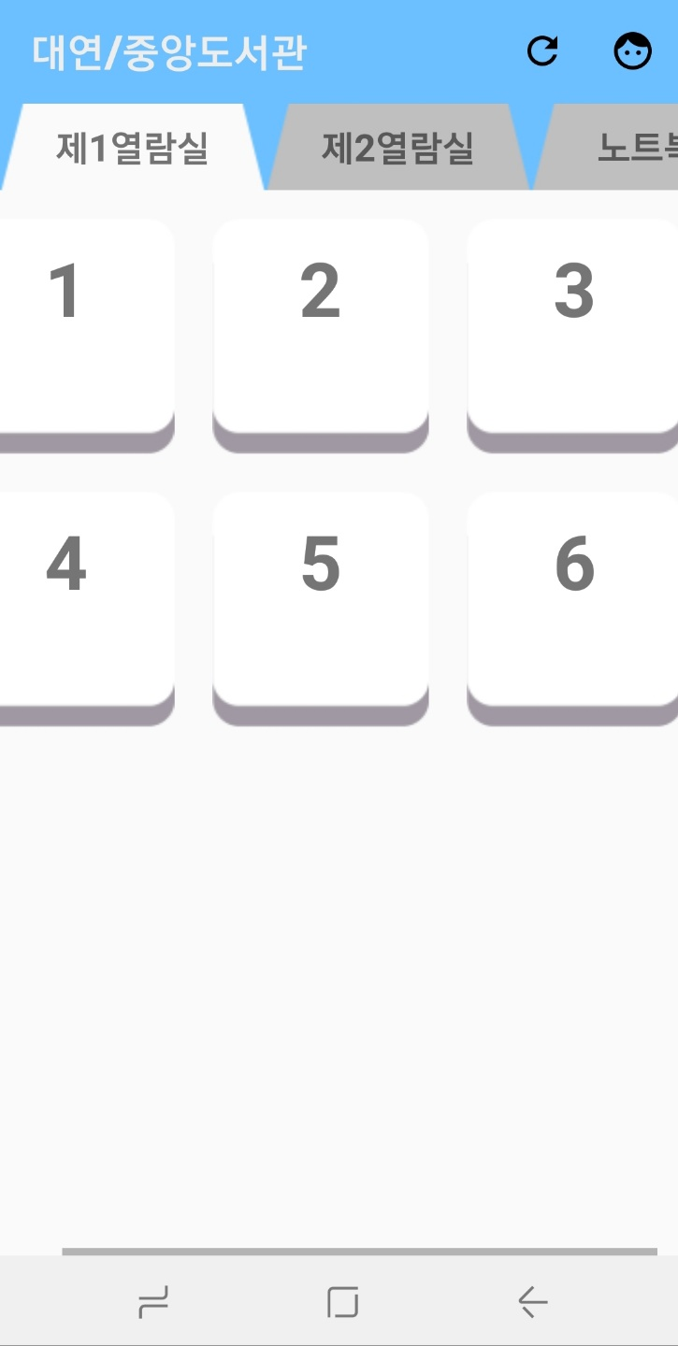
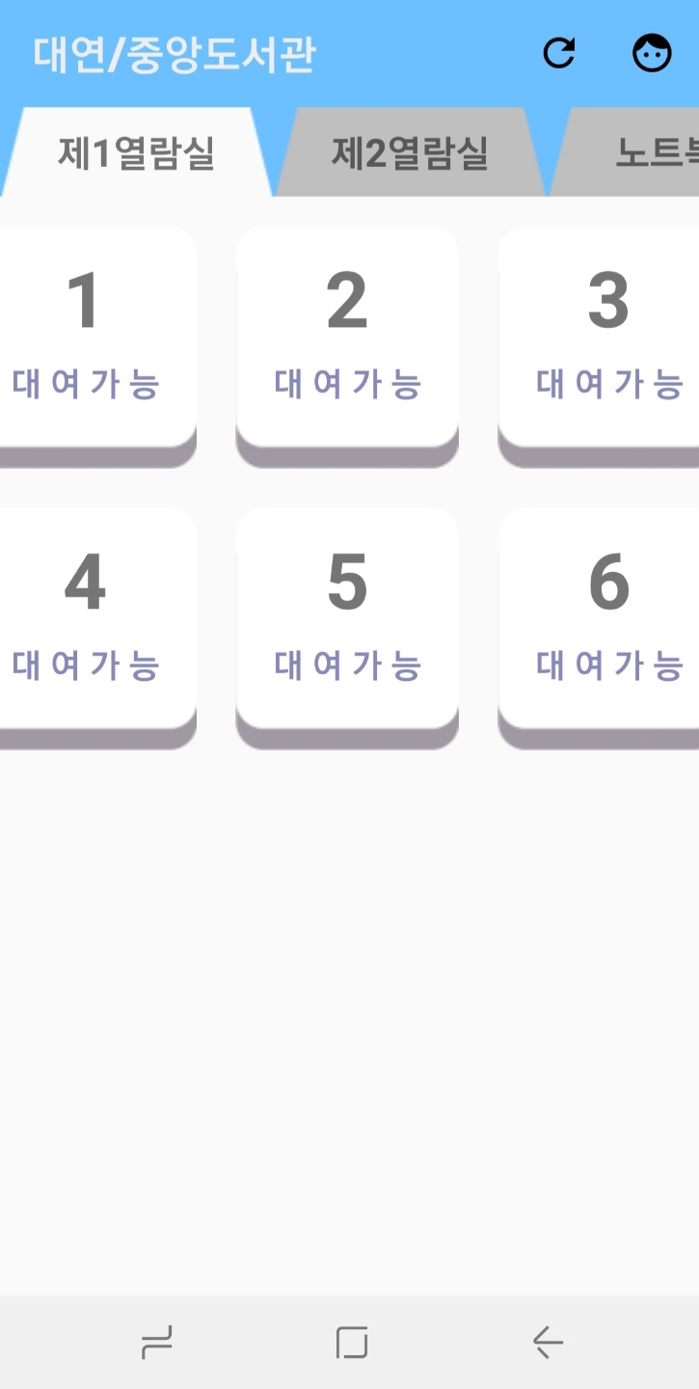
QR도서관 앱 이미지
5

Slide 7
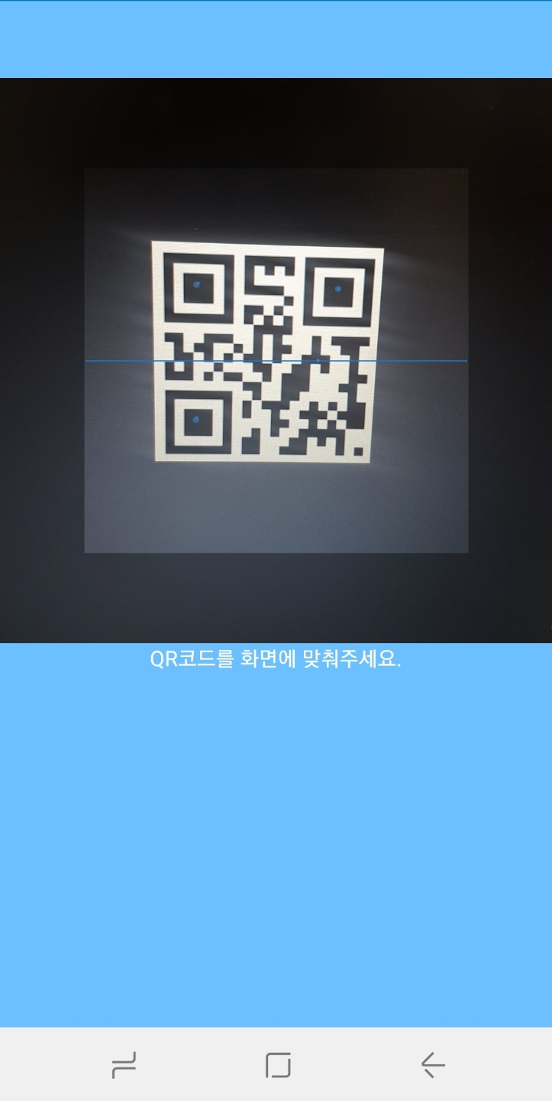
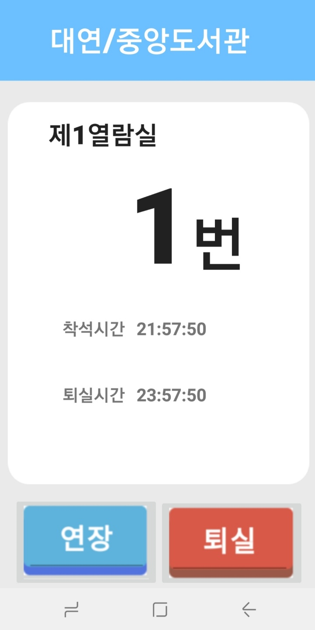
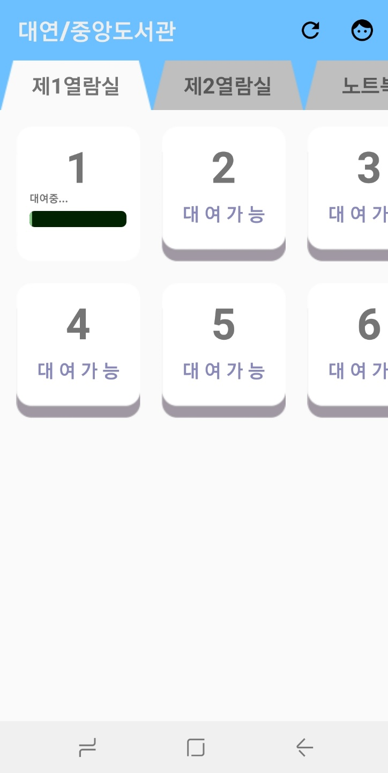
QR도서관 앱 이미지
6
시연

Slide 8

영상시연
7
QR 도서관

